Slide 1

FRONT END DEVELOPMENT

Slide 2
FRONT END DEVELOPMENT VS BACK END DEVELOPMENT
Front End - კლიენტის მხარე:
HTML;
CSS;
JavaScript;
Back End – სერვერის მხარე:
PHP;
NODE;
ASP.NET;
RUBY;

Slide 3
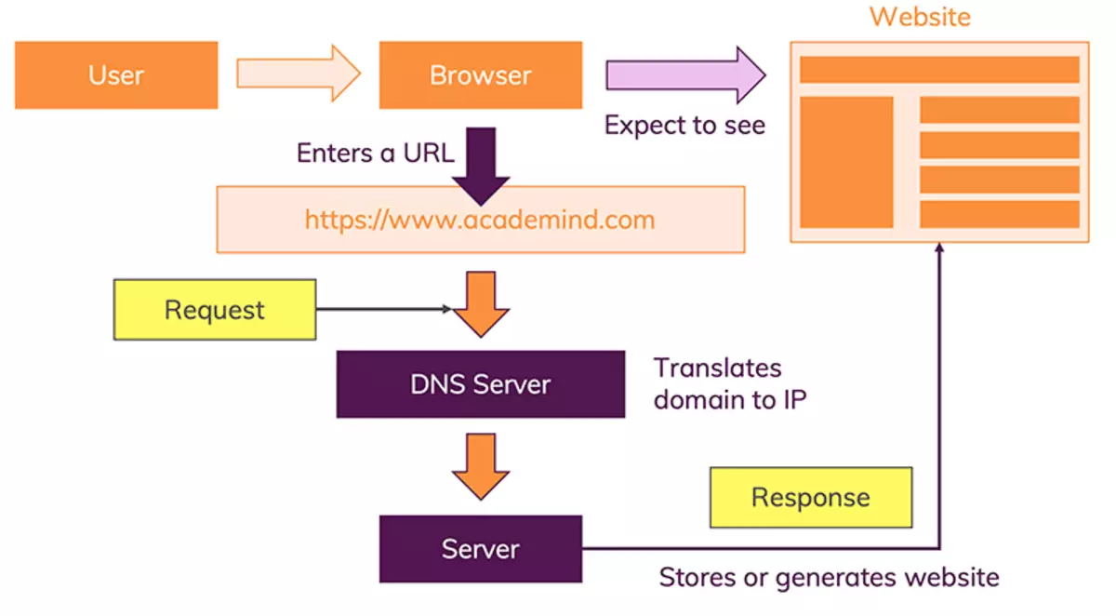
როგორ მუშაობს ვები?

Slide 4
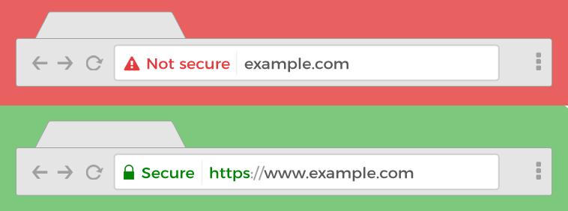
HYPERTEXT TRANSFER PROTOCOL
ჰიპერტექსტის გადაცემის პროტოკოლი(http) - წარმოადგენს ვებში მონაცემების გაცვლის ძირითად საშუალებას. ამ პროტოკოლის საშუალებით კლიენტი (ანუ მომხმარებლი) აგზავნის მოთხოვნას სერვერთან (ანუ მიმწოდებელთან). სერვერი ამუშავებს მოთხოვნას და მომხმარებელს შესაბამის რეზულტატს უბრუნებს.

Slide 5
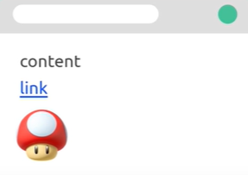
HTML - HYPERTEXT MARKUP LANGUAGE
ვებ გვერდის სტრუქტურისთვის გამოყენებული კონტენტი;
სტრუქტურისთვის საჭირო HTML ტეგები;
<p> content </p>
<a href=“https://www.google.com/“> link </a>
<img src=“example.jpg“/>

Slide 6
HTML DOCUMENT
<!Doctype html>
<html>
<head>
ინფორმაცია მხოლოდ ბოტებისთვის და ბროუზერებისთვის, რათა გაიგონ ვებგვერდი და შეასრულონ ამ სექციაში განთავსებული სკრიპტებისა და სტილების ბრძანებები.
<title>სათაური, რომელიც ბროუზერის Tab-ში ჩანს.</title>
</head>
<body>
ვებგვერდის კონტენტი, რომელსაც უზერი ხედავს
</body>
</html>
არ არის აუცილებელი space-ები და არ ახდენს გავლენას, თუ როგორ წაიკითხავს ბრაუზერი.
მხოლოდ იმისთვის არის, რომ მარტივად წაიკითო საკუთარი კოდი.

Slide 7
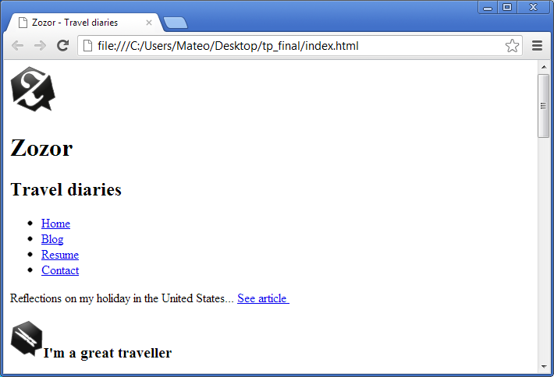
HTML

Slide 8
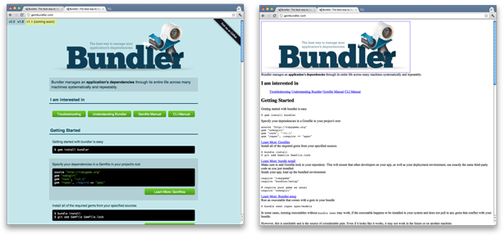
CSS - CASCADING STYLE SHEET
მუშაობს HTML-თან ერთად;
გამოიყენება ვებ გვერდის უკეთესი ვიზუალიზაციისთვის
ფერების შეცვლა;
პოზიციონირების განსაზღვრა;
ეფექტები;
ფონტის ზომა და სხვა.
ანიმაციები.

Slide 9
JAVASCRIPT -იმპერატიული, პროტოტიპზე დაფუძნებული და ობიექტზე ორიენტირებული ენა
კლიენტის მხარე (Frameworks: React, Angular,Vue...) ;
სერვერის მხარე (NODE JS);
გამოიყენება ინტერაქტიული ელემენტებისთვის:
ღილაკის დაჭერაზე ქმედების განხორციელება;
კონტენტის დაფარვა/გამოჩენა;
რესფონსივ მენიუს გამართვა;
ბრაუზერში მომხმარებლის ქმედებების დამახსოვრება ;
სერვერზე ინფორმაციის გაგზავნა;
სერვერიდან ინფორმაციის წამოღება;
სხვა.

Slide 10
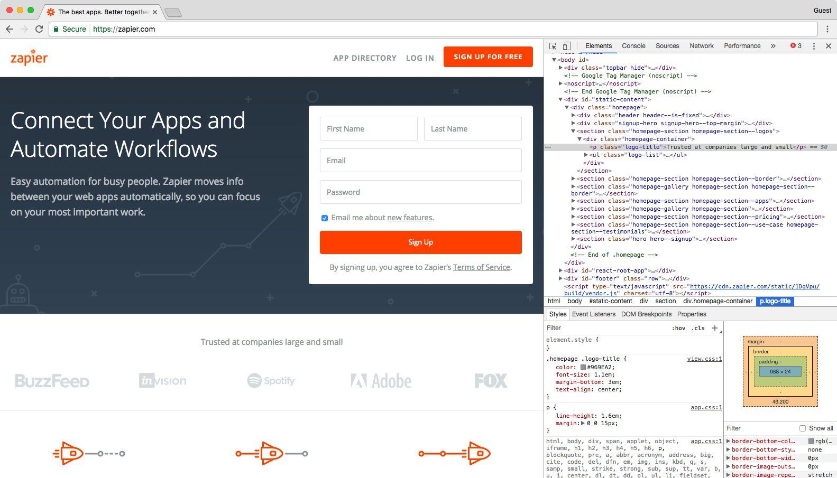
INSPECT ELEMENT
HTML სტრუქტურის ნახვა;
CSS სტილების კონტროლი;
ფაილებთან წვდომა (ფოტოების,ფონტების ჩამოტვირთვა);
ვებ გვერდის მუშაობის მონიტორინგი;
სწრაფი დებაგინგი;

Slide 11
კურსის ზოგადი მიმოხილვა
HTML5 სინტაქსი;
CSS3 სინტაქსი;
სემანტიკური html;
GitHub;
ანიმაციები;
Responsive საიტის აწყობა;
SCSS - Preprocessor for CSS;
Bootstrap - Front-end Framework;

Slide 12
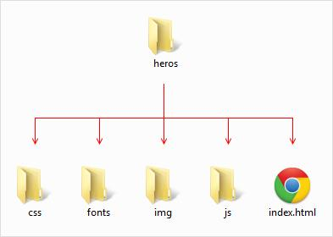
ფაილების სტრუქტურა
პროექტისთვის განკუთვნილი ფოლდერი
CSS:
Style.css
ფონტები:
nino-mtavruli.ttf
ფოტოები:
Image.png
JS:
Script.js
Index.html

Slide 13





კოდის ედიტორები
Notepad++;
Sublime Text;
Visual Studio Code;
Atom;
WebStorm;
Brackets;

Slide 14

მადლობა ყურადღებისთვის!!!

